Slide 1
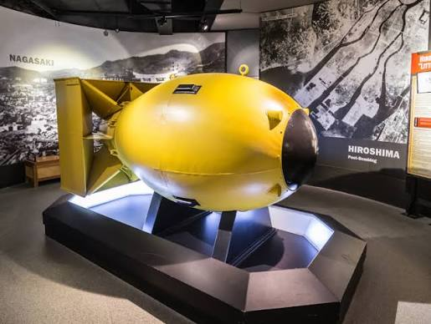
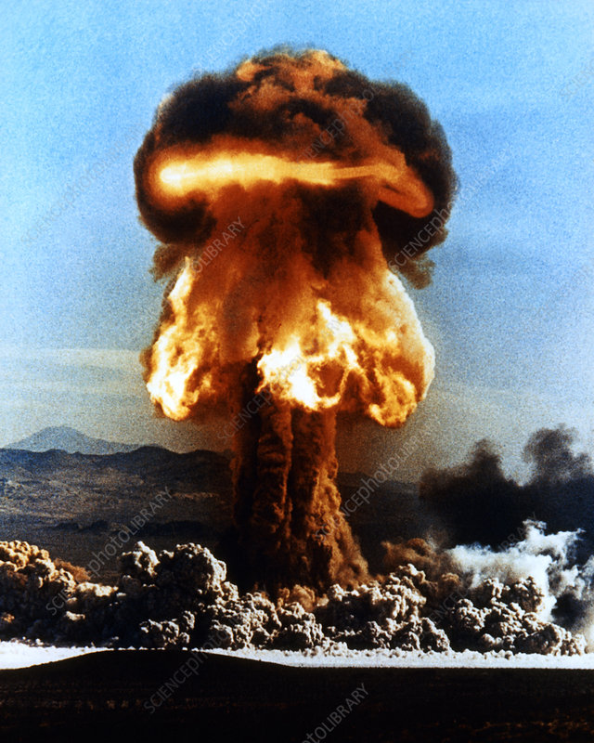

Slide 2
পারমাণবিক বোমাঃ
যা নিউক্লিয়ার ফিশান বিক্রিয়ার মাধ্যমে তৈরি হয়।

Slide 3
নিউক্লিয়ার ফিশানঃ
যে বিশেষ ধরনের নিউক্লিয়ার বিক্রিয়ায় একটি ভারি নিউক্লিয়াস প্রায় সমান ভরসংখ্যাবিশিষ্ট দুটি নিউক্লিয়াসে বিভক্ত হয় তাকে বলা হয় নিউক্লিয়ার ফিশান।

Slide 4
বিজ্ঞানী অটোহান ও ফ্রিটজ স্ট্রাসম্যান নিউক্লিয়ার ফিশান আবিষ্কার করেন।

Slide 5
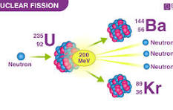
নিউক্লিয়ার ফিশান

Slide 6
ফিশান প্রক্রিয়ায় একটি ইউরেনিয়াম নিউক্লিয়াস থেকে প্রায় ২০০ Mev শক্তি মুক্ত হয়।
তড়িৎশক্তি উৎপাদনে নিউক্লিয়ার ফিশান বিক্রিয়া ব্যবহৃত হয়।

Slide 7
বাড়ীর কাজ়ঃ
Kg ইঊরেনিয়াম থেকে নির্গত শক্তি নির্ণয় করো।
1

